Slide 1

로보독과 첫 만남
4차시 기본형 · 1교시
Notes:
[시작 0분] 발문: 표지의 로보독은 지금 무엇을 하고 있나요? / 예상 답: 인사해요, 손을 흔들어요 / 진행: 배부 전에 이 화면만 띄워 둡니다. 로보독·마이크로비트·데이터용 USB 케이블은 아직 나눠 주지 않습니다. / 주의: 로보독과 마이크로비트는 시작 신호 뒤에 나눠 줍니다.

Slide 2
1교시 · 2/12
오늘의 목표
피지컬 AI가 무엇인지 말할 수 있어요
1
로보독의 눈·뇌·몸을 찾을 수 있어요
2
블록으로 인사 순서를 만들어 로보독에게 보내요
3
Notes:
[목표 1분] 발문: 세 목표 중 가장 자신 있는 것과 가장 어려울 것 같은 것은 무엇인가요? / 예상 답: 인사 순서 만들기는 쉬울 것 같고, 블록을 로보독에 보내기는 어려울 것 같아요 / 진행: 목표 세 줄을 함께 읽습니다. 마지막 목표(블록 코딩)가 오늘의 중심 활동임을 알려 줍니다. / 주의: 목표는 수업 끝 자기 점검과 이어진다고 알려 줍니다.

Slide 3
1교시 · 3/12
안전 약속 3가지
떨어뜨리지 않기
책상 가장자리에 두지 않아요
1
천천히
속도는 30 이하로 정해요
2
위험하면 바로 전원 끄기
전원 스위치를 꺼요
3
Notes:
[준비 4분] 발문: 로봇이 책상에서 떨어지면 어떻게 될까요? / 예상 답: 부서져요, 다쳐요 / 진행: 모둠별 로보독 배부, 전원 켜기, 활동지 1쪽 안전 약속에 서명 / 주의: 배터리 확인(전날 점검 예제로 몸통 불빛 초록 확인). 책상 위에서는 로보독을 걷게 하지 않습니다.

Slide 4

1교시 · 4/12
이 로봇은 어떻게 알고 움직였을까?
?
누가 인사하라고 알려 줬을까요?
Notes:
[도입 3분] 발문: 누가 로봇에게 인사하라고 알려 줬을까요? / 예상 답: 버튼, 프로그램, 사람이 시켜서 / 진행: 교사 로보독으로 본체 버튼을 눌러 인사 장면을 시연 "오늘은 여러분이 직접 알려 줄 거예요"라고 연결 선생님 로보독이 인사하는 모습을 보여 줍니다. / 주의: 시연할 때 로보독 앞 30cm를 비웁니다. 학생 답은 칠판에 모아 두고, 정답은 오늘 수업이 끝날 때 함께 확인합니다.

Slide 5
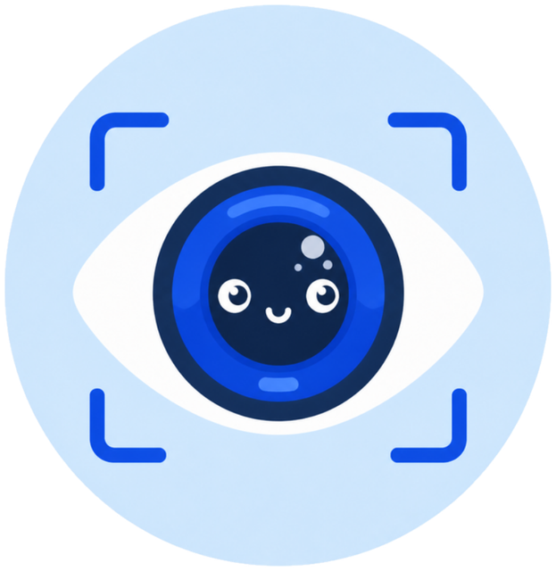
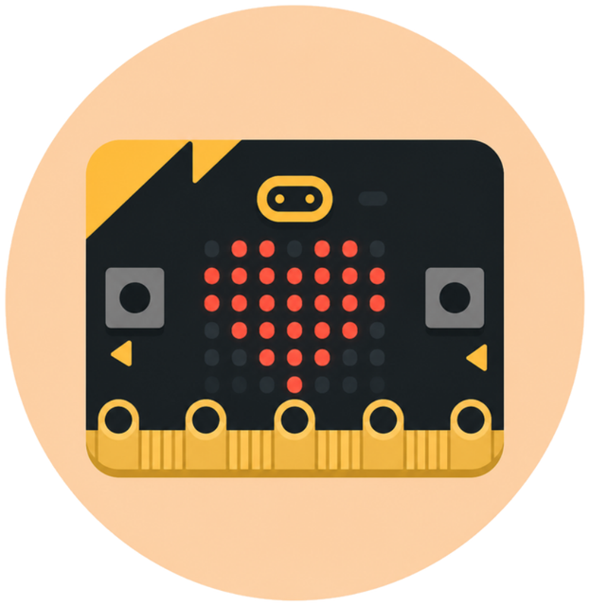
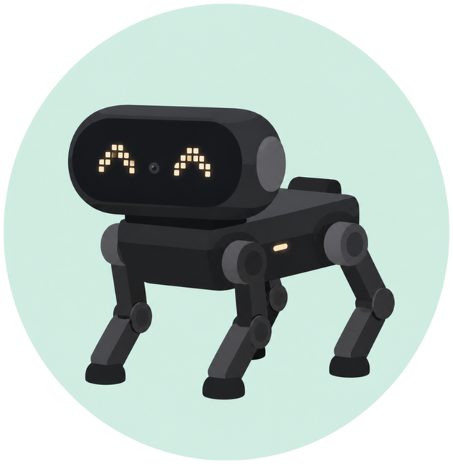
1교시 · 5/12
피지컬 AI = 눈 + 뇌 + 몸
눈
센서·카메라: 보고 느끼기
뇌
마이크로비트·AI: 판단하기
몸
모터·LED·스피커: 움직이기
사람도 눈으로 보고 → 머리로 생각하고 → 몸으로 움직여요
Notes:
[개념 3분] 발문: 사람은 무엇으로 보고, 무엇으로 생각하고, 무엇으로 움직이나요? / 예상 답: 눈, 뇌, 손과 발 / 진행: 사람과 로봇을 나란히 비교. 로봇 청소기·자율주행차를 예로 한 줄씩 말해 줍니다. / 주의: '뇌'에는 마이크로비트와 AI 두 가지가 있다고만 말하고, 자세한 구분은 뒤 교시에서 다룹니다. 눈은 파랑·뇌는 주황·몸은 초록으로 칠판에 씁니다.

Slide 6

1교시 · 6/12
로보독 몸 살펴보기
눈 LED(두 개)와 몸통 LED
거리센서(앞쪽 아래)와 카메라(눈 사이)
마이크로비트 자리(등)
본체 버튼(아래쪽, 전원 스위치 옆)
활동지 2쪽에서 실물을 찾아 ✔ 하세요
전원 스위치
Notes:
[부품 관찰 3분] 발문: 부품 하나를 가리키며 이것은 눈일까요, 뇌일까요, 몸일까요? / 예상 답: 거리센서와 카메라는 눈, 마이크로비트는 뇌, LED와 다리는 몸이에요 / 진행: 활동지 2쪽 1번. 모둠이 실물에서 부품을 찾아 체크하고 '눈·뇌·몸 중 무엇인지' 적습니다. / 주의: 다리를 손으로 억지로 꺾지 않기(모터 고장). 로보독을 들 때는 몸통을 두 손으로.

Slide 7
1교시 · 7/12
마이크로비트 = 로보독의 뇌
등에 꽂으면 프로그램대로 움직여요
1
꽂으면 A·B 버튼은 가려져요
그래서 "본체 버튼"을 써요
2
빼면? 눈만 깜빡이고 쉬어요
뇌가 없으니까요
3
Notes:
[마이크로비트 2분] 발문: 마이크로비트를 빼면 로보독은 어떻게 될까요? / 예상 답: 눈만 깜빡이고 움직이지 못해요 / 진행: 전원을 끈 상태에서 마이크로비트를 뺐다 꽂아 보여 줍니다. 학생이 직접 뺄 때도 반드시 전원 끈 상태. / 주의: 본체 버튼 위치(아래쪽, 전원 스위치 옆)를 손가락으로 짚어 보게 합니다.

Slide 8
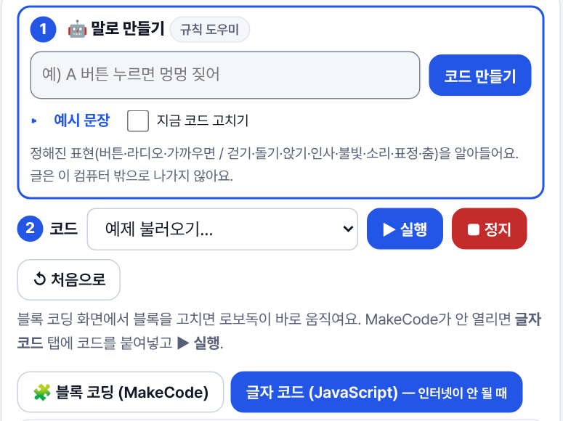
1교시 · 8/12
코딩 화면 열기
microbit-bridge.netlify.app/sim
왼쪽: 블록 코딩 (실행·정지)
오른쪽: 로보독 미리보기
[3D 보기]·[2D 보기] 바꾸기
로보독 블록은 이미 들어 있어요
Notes:
[편집기 열기 3분] 발문: 블록 코딩 화면에서 왼쪽과 오른쪽은 각각 무엇을 하는 곳일까요? / 예상 답: 왼쪽은 블록을 쌓는 곳, 오른쪽은 로보독이 미리 움직여 보는 곳이에요 / 진행: 모둠 PC에서 주소를 엽니다(교사는 칠판에 주소 적기). 로보독 확장이 이미 들어 있어 왼쪽 메뉴 '로보독'을 바로 쓸 수 있음을 보여 줍니다. 블록을 고치면 약 1초 뒤 오른쪽 로보독이 그대로 움직입니다. / 주의: 블록 편집기가 1분 안에 안 열리면(학교망) 교사 시연 + 글자 코드 탭으로 플랜 B. 프로젝트는 이 PC 브라우저에만 저장됩니다.

Slide 9
1교시 · 9/12
블록으로 인사 순서 만들기
"계속 반복" 안에 "만약 로보독 버튼이 눌렸다면"을 넣어요
1
그 안에 눈 표정 → 효과음 → 인사 자세를 쌓아요
2
맨 끝에 "준비 자세"를 넣고 시뮬레이터로 확인해요
3
팁
블록은 위에서 아래로 차례대로! 순서가 바뀌면 장면도 바뀌어요.
Notes:
[순차 코딩 8분] 발문: 인사 소리와 인사 자세를 바꿔 쌓으면 어떻게 될까요? / 예상 답: 소리가 먼저 나요, 순서가 바뀌어요 / 진행: 교사 화면으로 한 단계씩 따라 하기. 모둠 전원이 번갈아 블록을 끌어 놓게 합니다. 완성되면 시뮬레이터 오른쪽의 '로보독 본체 버튼 누르기'로 확인. 화면에 안 쓴 설명: ① 눈 표정 → ② 효과음 → ③ "로보독 자세를 인사 취하기". 인사 뒤에 서 있는 자세로 돌아와요. / 주의: 마지막에 준비 자세가 빠지면 인사한 채로 있어요. 속도 블록은 쓰지 않거나 30 이하. 로보독 마이크로비트에서는 '음악' 블록 금지.

Slide 10
1교시 · 10/12
로보독에게 보내기
[다운로드] 파일을 마이크로비트 드라이브에 넣어요
1
전원을 끄고 마이크로비트를 로보독 등에 꽂은 뒤 켜요
2
바닥에서 본체 버튼을 눌러요
3
팁
안 되면 3분만 해 보고 시뮬레이터로 확인해요. 선생님께 손들기!
Notes:
[순차 코딩 8분] 발문: [다운로드] 파일을 마이크로비트에 넣으려면 가장 먼저 무엇을 해야 할까요? / 예상 답: 데이터용 USB 케이블로 컴퓨터에 꽂아요, 드라이브에 파일을 넣어요 / 진행: 내려받기·꽂기는 한 모둠씩 교사가 확인. 시간이 부족하면 교사 PC에서 파일을 만들어 모둠 마이크로비트에 일괄 복사. 화면에 안 쓴 설명: 충전 전용 케이블이면 MICROBIT 드라이브가 안 보여요. 데이터용 USB 케이블로 PC에 꽂아야 MICROBIT 드라이브가 보입니다. 바닥은 앞 30cm를 비웁니다. / 주의: 꽂기·빼기는 전원을 끈 상태에서. 인사 동작 전 로보독 주변 확인. 배터리가 약하면 다리가 떨림 → 충전.

Slide 11
1교시 · 11/12
코딩 미션: 인사 순서 바꾸기
1
소리 → 표정 → 자세 순서로 바꿔 보기
2
인사 앞에 몸통 불빛 색 넣기
3
나만의 인사 장면 만들기 (4블록 이상)
단, 속도 30 이하
미션 카드(활동지 3쪽)에 순서를 적고, 짝에게 인사 장면을 보여 줘요
Notes:
[짝에게 보여 주기 3분] 발문: 오늘 로보독은 스스로 판단했나요? / 예상 답: 아니요, 우리가 순서를 정해 줬어요 / 진행: 먼저 끝낸 모둠은 미션 1→2→3. 마무리 때 짝 모둠에게 인사 장면을 보여 주고 '무엇이 먼저 일어났나'를 말하게 합니다. 출구 질문(활동지 2쪽 3번), 전원 끄기, 충전기 연결 / 주의: '스스로 판단했나요?'는 도입 질문(누가 알려 줬을까요?)의 답이므로, 학생이 '우리가 순서를 정해 줬다'고 말하게 연결합니다.

Slide 12
1교시 · 12/12
오늘의 핵심
1
피지컬 AI는 눈으로 보고, 뇌로 판단하고, 몸으로 움직여요
2
블록은 위에서 아래로 차례대로 실행돼요
3
오늘 로보독은 우리가 정한 순서대로만 움직였어요
4
다음 시간: 로보독이 "보고" 스스로 멈추게 해 봐요
Notes:
[정리 2분] 발문: 블록을 쌓은 순서와 로보독의 장면은 어떤 관계인가요? / 예상 답: 블록이 위에서 아래로 실행돼서, 쌓은 순서대로 움직여요 / 진행: 다 함께 소리 내어 읽기. 정리·회수: 전원 끄기, 마이크로비트 분리·라벨 확인, 충전. / 주의: 정답을 외우게 하지 말고 이유를 말하게 합니다.

Slide 13
규칙으로 반응하기
4차시 기본형 · 2교시
Notes:
[시작 0분] 발문: 표지의 로보독 앞에 장애물이 있다면 어떻게 해야 할까요? / 예상 답: 멈춰야 해요, 피해서 가야 해요 / 진행: 배부 전 화면만 띄웁니다. 교사는 수업 전에 02 예제를 모둠 마이크로비트에 미리 넣어 두는 것을 권장합니다(5분 배부 시간 안에 다운로드가 어려움). / 주의: 로보독과 마이크로비트는 시작 신호 뒤에 나눠 줍니다.

Slide 14
2교시 · 2/11
오늘의 목표
로보독의 눈(거리센서)이 알려 주는 값을 읽어요
1
"만약 가까우면 멈춰요" 규칙을 만들어요
2
규칙대로만 움직이는 로봇의 한계를 말해요
3
Notes:
[목표 1분] 발문: '만약 가까우면 멈춰요'에서 '가까우면'은 어떻게 알 수 있을까요? / 예상 답: 거리센서 숫자를 보고 알 수 있어요 / 진행: 목표 읽기. 안전 약속 포스터를 다시 가리킵니다(속도 30 이하, 바닥/울타리 안에서만 걷기). / 주의: 목표는 수업 끝 자기 점검과 이어진다고 알려 줍니다.

Slide 15
2교시 · 3/11
벽에 부딪히지 않으려면?
?
로봇에게 무엇이 필요할까?
Notes:
[도입 3분] 발문: 로봇이 벽에 부딪히지 않으려면 무엇이 필요할까요? / 예상 답: 벽이 있는 걸 알아야 해요(눈), 가까우면 멈추라는 명령 / 진행: 1교시의 눈·뇌·몸과 연결 / 주의: 답에 눈(센서)과 멈추라는 규칙이 모두 나오도록, 칠판에 눈·뇌 두 칸을 그려 정리합니다.

Slide 16
2교시 · 4/11
거리센서 규칙
눈
거리센서: 앞 물체까지 거리
뇌
만약 가까우면 … 아니면 …
몸
멈추고 경고 / 천천히 걷기
사람이 정한 기준값 → 가까움 / 멂
거리 값 0 = 못 읽음 → 안전하게 멈춰요
Notes:
[개념 3분] 발문: 거리센서가 가까움을 알려 주면 로보독은 어떻게 움직이나요? / 예상 답: 뇌가 '가까우면 멈춰'라고 판단하고, 몸이 멈추고 경고해요 / 진행: '조건문 = 만약 ~라면'을 한 문장으로 말하게 합니다. / 주의: 거리센서는 앞쪽 물체만 봅니다. 책상 끝(낭떠러지)은 못 봅니다 → 걷기는 바닥이나 울타리 안에서만.

Slide 17
2교시 · 5/11
멈춘 상태에서 거리 보기
걷기는 멈춰 있어요
몸통 불빛: 빨강 = 가까움, 초록 = 멂
손을 로보독 앞에 가까이 · 멀리
불빛이 바뀌는 거리를 활동지에 적어요
로봇은 움직이지 않아요. 손만 움직여요!
Notes:
[거리 보기 5분] 발문: 불빛이 빨강으로 바뀐 순간 손은 어디쯤이었나요? / 예상 답: 한 뼘쯤, 20쯤 / 진행: 02 예제가 든 로보독을 책상 가운데에 두고(다리는 서 있는 자세로 고정, 걷지 않음) 손을 앞 가까이/멀리 → 몸통 불빛 색 변화를 기록. 시뮬레이터에서는 '장애물 놓기'로 같은 실험 가능. / 주의: 거리 값의 단위·범위는 수업 전 실물로 확인해 두기. 센서 앞을 막으면 값이 0이 될 수 있음 = 못 읽음.

Slide 18
2교시 · 6/11
우리 모둠 기록
손이 아주 가까울 때
몸통 불빛: 빨강
1
불빛이 바뀌는 순간
거리 ____ 활동지에 적기
2
손을 멀리 뗄 때
몸통 불빛: 초록
3
Notes:
[기록하기 3분] 발문: 가까움 기준을 너무 작게 정하면 어떻게 될까요? / 예상 답: 너무 작으면 부딪히기 직전에 멈추고, 너무 크면 자꾸 멈춰요 / 진행: 모둠이 '바뀌는 거리'를 2~3번 재어 보고 비슷한 숫자를 고릅니다. / 주의: 모둠마다 숫자가 달라도 괜찮다고 알려 줍니다. 센서 값이 0으로 나오면 못 읽은 것이니 손 위치를 바꿔 다시 잽니다.

Slide 19
2교시 · 7/11
"가까움" 기준값 바꾸기
예제 "2. 규칙으로 반응하기"를 [이 코드로 바꾸기]로 불러와요
1
"가까움 기준" 숫자를 우리 모둠 값으로 바꿔요
2
장애물을 놓고 "로보독 버튼 누르기"로 멈추는지 봐요
3
팁
속도는 25 그대로! (30 이하). 바꾸는 것은 기준값 숫자 하나예요.
Notes:
[기준값 6분] 발문: '가까움 기준' 숫자를 바꾸면 로보독의 어떤 점이 달라질까요? / 예상 답: 가까움으로 보는 거리가 달라져서 멈추는 위치가 달라져요 / 진행: 모둠이 숫자 한 개만 바꿉니다. 시뮬레이터에서 장애물을 가깝게/멀게 놓고 확인. / 주의: 안전 숫자(속도 25, 거리 0이면 멈춤) 블록은 건드리지 않게 합니다. 다른 블록을 지웠으면 예제를 다시 불러오기.

Slide 20
2교시 · 8/11
로보독에게 보내고 걸어 보기
[다운로드] 파일을 넣고 로보독에 꽂아요
1
바닥에 놓고 본체 버튼 → 걷기 시작, 또 누르면 멈춰요
2
앞에 손을 대면 멈추고 경고하는지 봐요
3
팁
위험하면 본체 버튼 또는 전원 스위치! 몸통을 두 손으로 잡아요.
Notes:
[걷기 시험 8분] 발문: 기준값을 크게 하면 어디에서 멈췄나요? / 예상 답: 기준을 크게 하면 더 멀리에서 멈췄어요 / 진행: 모둠별로 돌아가며 시험. 한 번에 한 모둠씩 바닥 구역 사용. 기준을 바꾼 효과(더 일찍/늦게 멈춤)를 관찰지에 기록. 화면에 안 쓴 설명: 데이터용 USB 케이블, 전원 끈 상태에서 꽂기. / 주의: 켜자마자 걷지 않음(본체 버튼으로 시작). 책상 위 금지. 걷기가 이상하면 배터리 확인. 버튼 눌러도 안 움직이면 마이크로비트가 끝까지 꽂혔는지.

Slide 21
2교시 · 9/11
안전 규칙이 지켜지는 곳
걷기는 바닥이나 울타리 안에서만
센서는 책상 끝을 못 봐요
1
값이 0이면 멈춰요
못 읽었을 때 안전하게
2
속도는 30 이하
예제는 25
3
Notes:
[안전 규칙 2분] 발문: 거리센서가 못 읽으면 로봇은 왜 멈추게 했을까요? / 예상 답: 모르면 위험하니까 / 진행: 세 안전 장치가 어느 블록에 들어 있는지 짚어 줍니다. / 주의: 세 안전 장치가 어느 블록에 들어 있는지 시뮬레이터 화면에서 짚고, 지우지 않도록 다시 강조합니다.

Slide 22

2교시 · 10/11
규칙만으로 그림도 알아볼 수 있을까?
?
이 로봇은 사람이 정한 규칙대로만 움직여요
빨강·노랑·초록 카드를 다르게 움직이게 하는 규칙은? 땅콩·우유 그림이라면?
Notes:
[생각 열기 4분] 발문: 빨강·노랑·초록 카드를 보고 다르게 움직이게 하는 규칙은 뭘까요? 그림 카드(땅콩·우유)라면요? / 예상 답: 색을 읽는 규칙, 그림은 규칙으로 쓰기 어려워요 / 진행: 학생이 '색값(RGB) 규칙으로 가능하다'고 하면 칭찬하고 "그럼 땅콩 그림과 우유 그림은?"으로 잇습니다. 답을 정하지 말고 다음 시간으로. 활동지 B의 규칙 열은 다음 시간에 완성. / 주의: 답을 정해 주지 않고 '다음 시간에 알아봐요'로 마칩니다. 학생 답은 칠판에 적어 둡니다.

Slide 23
2교시 · 11/11
오늘의 핵심
1
거리센서가 보고, 규칙이 판단해요
2
기준값은 사람이 정해요
3
규칙은 정한 것만 잘해요. 그림을 알아보기는 어려워요
4
다음 시간: 보여 주면서 가르쳐요(AI)
Notes:
[정리 5분] 발문: 로보독의 규칙을 정한 것은 로봇일까요, 사람일까요? / 예상 답: 사람이 기준값을 정했어요 / 진행: 소리 내어 읽기. 전원 끄기·마이크로비트 분리·충전. 다음 차시에 쓸 마이크로비트(03)를 꺼내 두게 합니다. / 주의: 정답을 외우게 하지 말고 이유를 말하게 합니다.

Slide 24

배워서 반응하기
4차시 기본형 · 3교시
Notes:
[시작 0분] 발문: 표지의 그림 카드를 보여 주면 로보독이 어떻게 움직일까요? / 예상 답: 멈춰요, 카드 색에 따라 다르게 움직여요 / 진행: 수업 전 모든 PC에서 AI 브리지가 "AI 준비 완료"인지 확인. 로보독용(03번 프로그램)과 컴퓨터용(00번 프로그램) 마이크로비트의 모둠번호를 맞춰 둡니다(로보독 쪽 번호와 컴퓨터 쪽 번호가 같아야 해요). 색 카드는 컬러 인쇄본. / 주의: 로보독과 마이크로비트는 시작 신호 뒤에 나눠 줍니다.

Slide 25
3교시 · 2/12
오늘의 목표
AI에게 예시 사진을 보여 주며 가르쳐요
1
AI 결과로 로보독을 움직여요
2
규칙 로봇과 AI 로봇의 차이를 표로 정리해요
3
Notes:
[준비 3분] 발문: AI에게 무엇을 보여 주면 로보독이 움직일까요? / 예상 답: 빨강·노랑·초록 카드 사진을 보여 줘요 / 진행: 로보독 등에 로보독용 마이크로비트(03번 프로그램) 꽂기(켜면 로보독 눈에 모둠번호 숫자), PC에 USB 마이크로비트 꽂기(B+모둠번호), AI 브리지 열기 https://microbit-bridge.netlify.app/ai.html / 주의: 두 마이크로비트 모둠번호가 같아야 함. 안전 약속 다시 확인: 바닥/울타리, 멈추는 방법.

Slide 26
3교시 · 3/12
그림도 규칙으로 알아볼 수 있을까?
?
그림을 규칙으로 설명하기 어렵다면?
보여 주며 가르치면 어떨까요?
Notes:
[연결 3분] 발문: 땅콩 그림과 우유 그림을 규칙으로 설명할 수 있을까요? / 예상 답: 어려워요, 너무 많아요 / 진행: "사람도 그림을 보며 배웠죠. AI에게도 예시를 보여 주며 가르쳐 봐요" / 주의: 답은 열어 두고, '보여 주며 가르치기'가 오늘 쓸 방법이라고 알려 줍니다.

Slide 27

3교시 · 4/12
이렇게 연결돼요
눈
뇌
USB
몸
웹캠
카드를 봐요
AI 브리지
카드 알아보기
마이크로비트
전파로 번호 보내기
로보독
행동하기
초록 카드 → 3번 → 무선으로 번호 보내기 → 로보독 출발
Notes:
[연결 이해 4분] 발문: AI 브리지에서 로보독까지, 중간에 무엇을 거치나요? / 예상 답: 마이크로비트, 라디오 / 진행: 칠판에 같은 그림을 그리며 설명합니다. "초록 카드를 보면 AI가 3번이라고 정하고, USB 마이크로비트가 3을 무선으로 보내요" / 주의: 화살표를 손가락으로 따라가며 선 없이 전파로 간다는 점을 확인합니다. 칠판 그림은 눈 파랑·뇌 주황·몸 초록으로 같게 그립니다.

Slide 28
3교시 · 5/12
모둠 역할
카
컴
로
기
카드 담당
컴퓨터 담당
로봇 담당
기록 담당
카메라 앞에 카드 보여 주기
사진 모으기 · ■ 멈춤
로보독을 지키다가 위험하면 본체 버튼으로 멈추기
활동지에 결과 쓰기
3명 모둠은 카드 담당이 기록도 함께해요
Notes:
[역할 정하기 2분] 발문: 카드 담당과 로봇 담당은 각각 어떤 일을 하나요? / 예상 답: 카드 담당은 카메라 앞에 카드를 보여 주고, 로봇 담당은 위험하면 본체 버튼으로 멈춰요 / 진행: 역할을 정하고, 4교시에서는 역할을 바꿔 해 보자고 예고. / 주의: 카메라에는 카드와 물건만 비춥니다. 얼굴이 나오지 않게.

Slide 29

3교시 · 6/12
로보독 눈에 모둠 번호가 떠요
로보독을 켜면 눈에 모둠 번호가 떠요
컴퓨터 쪽 마이크로비트 번호도 같게!
번호가 같아야 짝이 돼요
Notes:
[번호 맞추기 2분] 발문: 컴퓨터에 꽂은 마이크로비트의 번호와 로보독 눈에 뜬 번호가 같은가요? / 예상 답: 네, 둘 다 3번이에요. 다르면 짝이 안 맞아요 / 진행: 로보독을 켜면 눈에 모둠 번호가 나옵니다. 컴퓨터 쪽 마이크로비트는 켤 때 B3처럼 번호가 흘러갑니다(수업 전에 코드 맨 위 모둠번호를 같게 넣어 둠). 두 숫자를 모둠이 함께 소리 내어 읽고, 같으면 AI 브리지 화면을 엽니다. / 주의: 번호가 다르면 옆 모둠 로보독이 움직입니다. 로보독 마이크로비트에는 수업 전에 03번 프로그램이 들어 있어야 합니다.

Slide 30

3교시 · 7/12
1단계: AI 가르치기
빨강·노랑·초록·배경 순서로
종류마다 20장 이상
카드를 움직이고 기울이며 꾹 누르기
사진 모으는 동안 로보독은 멈춰 있어요(정상)
Notes:
[학습 8분] 발문: 사진을 다양하게 모으면 왜 좋을까요? / 예상 답: 여러 모양을 알게 돼요 / 진행: 배경은 아무것도 없는 빈 책상입니다. 꾹 누르면 1초에 4장씩 모입니다. / 주의: 같은 자세로만 모으면 AI가 쉽게 헷갈립니다. 배경은 아무것도 없는 책상. 종류별 수가 크게 다르면 한쪽으로 쏠림 경고가 뜹니다.

Slide 31

3교시 · 8/12
2단계: 로보독에게 보내기
1
빨강
멈추고 "비켜!"
2
노랑
멈춰서 기다려
3
초록
천천히 출발
4
배경
멈춤
Notes:
[시험 6분] 발문: 초록 카드를 보여 주면 로보독은 어떻게 움직여야 할까요? / 예상 답: 천천히 출발해요 / 진행: [USB 마이크로비트 연결] 버튼을 누르고 목록에서 마이크로비트 고르기 → 카드 보여 주기. 카드를 바꿔 가며 반응 확인. / 주의: 로보독은 바닥이나 울타리 안에서만. 시간이 남는 모둠만(선택) '신호에반응하기'에서 한 신호의 행동을 바꿔 다시 다운로드 — 모둠당 3~5분 걸리므로 기본은 교사 시연. 이 차시에는 실험(주황 카드 등)을 시험 시간에 짧게 해 봅니다.

Slide 32
3교시 · 9/12
멈추는 방법 3가지
1
화면 [■ 멈춤] 또는 Esc
2
로보독 본체 버튼
눈에 X가 떠요. 다시 누르면 풀려요
3
전원 스위치
신호가 2초 끊기면 로보독이 스스로 멈춰요
Notes:
[안전 2분] 발문: 왜 멈추는 방법이 여러 개 필요할까요? / 예상 답: 하나가 안 될 수 있어서 / 진행: 세 가지를 모둠마다 한 번씩 연습. / 주의: 본체 버튼은 로보독 아래쪽(전원 스위치 옆). 꽂은 마이크로비트의 A·B는 가려져 있음.

Slide 33

3교시 · 10/12
AI를 헷갈리게 해 봐요
AI의 대답: 노랑 100%
진짜 카드: 처음 보는 주황
100%라도 틀릴 수 있어요
Notes:
[헷갈리기 3분] 발문: AI가 100%라고 했는데 틀렸어요. 왜 그럴까요? / 예상 답: 주황을 배운 적이 없어서, 노랑과 비슷해서 / 진행: 교사 지식: 확신 %는 '맞을 확률'이 아니라 AI가 자신 있어 하는 정도. 가리거나 어두우면 '잘 모르겠어요'가 떠 멈추는 경우가 많음. 예상을 먼저 말하고 실험. 활동: 주황 카드 보여 주기, 카드 반쯤 가리기, 불 어둡게 하기를 차례로 해 봅니다. / 주의: 실험할 때도 로보독 앞은 비워 두기.

Slide 34
3교시 · 11/12
활동지 B: 규칙 로봇 vs AI 로봇
누가 기준을 정했나?
규칙: 사람이 숫자(기준값) / AI: 사람이 고른 사진과 이름표
1
무엇을 잘하나?
규칙: 정한 것(거리) / AI: 보여 준 것(그림)
2
언제 틀리나?
규칙: 기준을 잘못 정하면 / AI: 처음 보는 것·사진이 부족할 때
3
Notes:
[비교표 4분] 발문: 규칙 로봇과 AI 로봇은 '누가 기준을 정했나?'가 어떻게 다른가요? / 예상 답: 규칙은 사람이 숫자로 정하고, AI는 사람이 고른 사진과 이름표로 배워요 / 진행: 교사용: 두 방식 모두 사람의 선택이 들어갑니다(규칙은 기준값, AI는 어떤 사진을 어떤 이름으로 보여 줄지). ◎ 기준: 두 방식 모두 사람의 선택이 들어감을 포함해 설명. 모둠이 활동지 B(4쪽)의 빈 칸을 먼저 쓰고, 이 화면으로 확인. 화면의 오른쪽 글은 예시이므로 학생 표현을 우선합니다. / 주의: 화면 오른쪽 글은 예시이므로 모둠이 먼저 쓴 말을 우선합니다. 두 방식 모두 사람의 선택이 들어간다는 점으로 마무리합니다.

Slide 35
3교시 · 12/12
오늘의 핵심
1
AI는 보여 준 예시(데이터)로 배워요
2
처음 보는 것도 아는 것 중 하나로 자신 있게 틀릴 수 있어요
3
그래서 사람의 확인과 멈춤 장치가 필요해요
4
다음 시간: 우리 모둠 AI 로보독을 만들어요
Notes:
[정리 3분] 발문: AI가 틀릴 수 있다면 우리는 무엇을 준비해야 할까요? / 예상 답: 멈춤 장치와 사람의 확인이요 / 진행: 소리 내어 읽기. AI 브리지 [모두 지우기], 로보독 전원 끄기, 충전기 연결. 3교시 마지막에 4교시 주제 후보를 안내하면 좋습니다. / 주의: 정답을 외우게 하지 말고 이유를 말하게 합니다.

Slide 36
우리 모둠 AI 로보독
4차시 기본형 · 4교시
Notes:
[시작 0분] 발문: 표지 속 안내견처럼 우리 모둠 로보독은 누구를 도울 수 있을까요? / 예상 답: 알레르기가 있는 친구, 길을 찾기 어려운 사람이요 / 진행: 모둠 주제용 그림 카드·학생 물건 준비. 로보독에는 04 틀 마이크로비트를 미리 넣어 두거나, 시뮬레이터에서 학생이 불러옵니다. AI 브리지가 "AI 준비 완료"인지 확인. / 주의: 로보독과 마이크로비트는 시작 신호 뒤에 나눠 줍니다.

Slide 37
4교시 · 2/13
오늘의 목표
문제를 고르고 AI 로보독을 설계해요
1
카드를 학습시키고 행동을 코딩해요
2
AI가 틀릴 때를 생각하고 안전하게 만들어요
3
Notes:
[목표 1분] 발문: 오늘 AI 로보독을 만들 때 가장 먼저 할 일은 무엇일까요? / 예상 답: 도울 문제를 고르고 설계표를 쓰는 일이요 / 진행: 목표 읽기. 오늘은 활동지 C(설계표)가 중심. 모둠 역할을 3교시와 바꿔서 해 보도록 안내. / 주의: 목표는 수업 끝 자기 점검과 이어진다고 알려 줍니다.

Slide 38
4교시 · 3/13
문제 고르기 (모둠 주제)
급식 알레르기 탐지견
교실 도우미견
내 물건 알아보는 반려견
위험 알림견
땅콩 그림 · 우유 그림 · 안전한 음식 그림
손바닥 펴기 · 정리 시간 카드 · 쉬는 시간 카드
내 필통 · 친구 필통 · 지우개
위험 표지 · 미끄럼 주의 · 안전 표지
사람 얼굴은 학습하지 않아요. 손만 비춰요
Notes:
[문제 고르기 3분] 발문: 네 가지 주제 중 우리 모둠이 돕고 싶은 사람은 누구인가요? / 예상 답: 알레르기가 있는 친구요, 정리 시간에 힘든 친구요 / 진행: 모둠이 4개 중 한 주제를 고르고 그림 카드를 받습니다(같은 주제 겹쳐도 됨). / 주의: 얼굴·친구 맞이 주제 금지. '손바닥 펴기'는 카메라에 손만 보이게. 학생 물건 주제는 개인 물건을 다루므로 예의를 지키도록.

Slide 39
4교시 · 4/13
설계표 예시: 급식 알레르기 탐지견
1
땅콩 그림
멈추고 으르렁 + 빨간 불 (위험!)
2
우유 그림
멈추고 "기다려" + 주황 불 (확인!)
3
안전한 음식 그림
하트 눈 + 초록 불 (안심)
4
배경(아무것도 없음)
준비 자세 (기본)
Notes:
[설계 3분] 발문: AI가 무엇을 보면, 로보독은 무엇을 하나요? 왜 그렇게 정했나요? / 예상 답: 위험하면 알려 주려고, 안전하면 안심시키려고 / 진행: 예시는 하나의 보기일 뿐, 모둠은 자기 주제로 활동지 C를 채웁니다. 4번은 항상 배경 → 준비 자세(기본). / 주의: 예시를 그대로 베끼지 않도록 '우리 주제라면?'을 되묻습니다. 4번 배경은 언제나 준비 자세입니다.

Slide 40
4교시 · 5/13
활동지 C: 설계표 쓰기
1
돕고 싶은 사람·상황을 한 줄로
2
번호 1~3: AI가 보는 것 → 로보독 행동 → 왜?
행동 = 색 · 소리 · 표정 · 자세
3
번호 4는 배경 → 준비 자세
4
코드 스케치 3질문과 "틀리면 어떻게?"까지
Notes:
[설계표 쓰기 6분] 발문: 설계표의 '왜?' 칸에는 무엇을 쓰면 좋을까요? / 예상 답: 그 행동이 도와줄 사람이나 상황이요 / 진행: 기록 담당이 쓰고 모둠이 함께 의견 모으기. 코드 스케치 3질문(순서·블록·'만약 ~라면' 나누기)은 1·2교시 활동과 연결: "순서는 1교시, 만약~라면은 2교시". / 주의: 행동은 속도 30 이하. 빨리 끝난 모둠은 '틀리면 안전하게'를 구체적으로(예: 알레르기 그림을 못 알아보면 선생님께 물어보기).

Slide 41
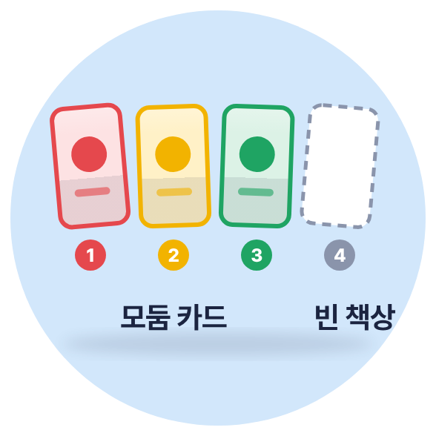
4교시 · 6/13
AI에게 모둠 카드 가르치기
1·2·3 = 모둠 카드, 4 = 빈 책상
종류마다 20장 이상, 움직이며
카드만 비춰요(얼굴 안 나오게)
3교시와 같아요. 이번에는 우리 카드예요
Notes:
[AI 학습 4분] 발문: 3교시와 달리 오늘 AI에게 가르칠 카드는 무엇인가요? / 예상 답: 우리 모둠이 고른 주제의 그림 카드요 / 진행: 3교시에서 한 방법을 떠올리며 모둠이 카드를 학습. 배경도 꼭 포함. / 주의: 로보독은 학습 중 멈춰 있음(정상). 사진을 모은 뒤 [USB 마이크로비트 연결].

Slide 42
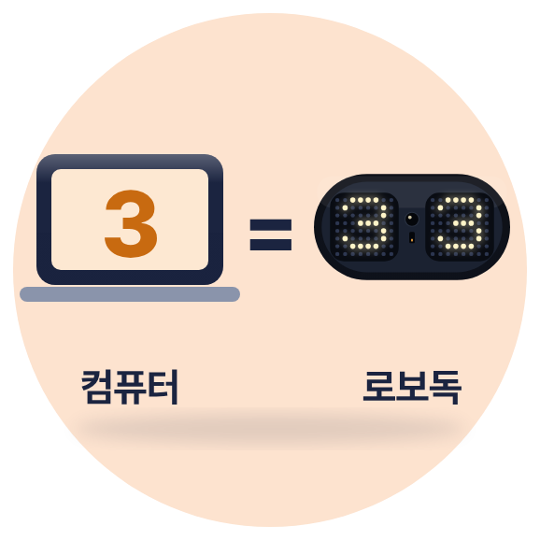
4교시 · 7/13
코딩 전에: 로보독 눈의 번호 확인
로보독을 켜면 눈에 모둠 번호가 떠요
컴퓨터 쪽 마이크로비트 번호도 같게!
번호가 같아야 짝이 돼요
Notes:
[번호 확인 2분] 발문: 코딩을 시작하기 전에 두 마이크로비트의 번호부터 확인하는 까닭은 무엇일까요? / 예상 답: 번호가 다르면 다른 모둠 로보독이 움직여서요 / 진행: 오늘은 로보독 마이크로비트에 04 틀을 넣으므로 번호가 라벨과 같은지 다시 봅니다. 로보독 눈의 번호와 컴퓨터 쪽 번호를 짝끼리 읽어 확인한 뒤 코딩으로 넘어갑니다. / 주의: 04 틀 맨 위의 모둠번호 블록도 같은 숫자로 바꿔야 합니다. 번호가 겹치는 모둠은 번호를 새로 정합니다.

Slide 43
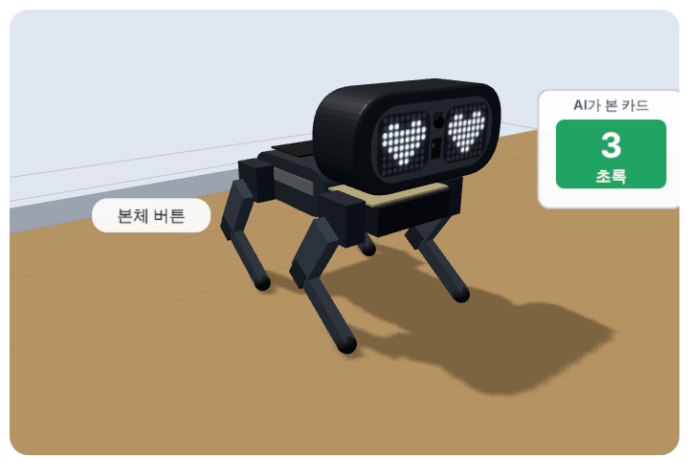
4교시 · 8/13
행동 코딩: 틀의 빈칸 채우기
예제 "4. 우리 모둠 AI 로보독 (틀)"을 불러와요
1
"번호 = 1·2·3" 안의 행동을 설계표대로 바꿔요
2
모둠번호를 우리 번호로 바꿔요
3
팁
행동 블록만 바꿔요! 안전 블록(2초 감시·본체 버튼·속도 30 이하)은 그대로.
Notes:
[코딩 5분] 발문: 설계표 1번 줄의 행동을 만들려면 어느 블록을 고쳐야 할까요? / 예상 답: '번호 = 1' 안의 소리·불빛·자세 블록이요 / 진행: 틀 예제에는 1~3번 행동 예시(소리·불빛·자세)가 들어 있으므로 설계표에 맞게 블록을 바꾸게 합니다. 시뮬레이터에서 같은 컴퓨터의 AI 브리지 결과가 라디오처럼 전달되므로 다운로드 전에 확인 가능. 화면에 안 쓴 설명: 색 · 소리 · 표정 · 자세. 두 마이크로비트의 모둠번호는 같아야 합니다. 켜면 로보독 눈에 번호가 뜹니다. / 주의: 로보독 마이크로비트에서는 '음악' 블록 금지. 안전 블록을 지운 모둠은 예제를 다시 불러오게 함(루브릭: 안전장치 유지).

Slide 44
4교시 · 9/13
시험하고 고쳐요
카드 보여 주기
AI 답 확인
로보독 행동 보기
설계표와 같은가?
고치기
사진 더 모으기 또는 블록 바꾸기
처음으로 돌아가요
안 맞으면: AI 문제(사진) 인가 · 코드 문제(블록) 인가?
Notes:
[시험·고치기 3분] 발문: 틀렸을 때 AI 문제인지, 코드 문제인지 어떻게 알 수 있나요? / 예상 답: AI 화면의 답이 틀리면 사진 문제, 답은 맞는데 행동이 틀리면 코드 문제 / 진행: 시험 → 고치기를 한 번이라도 해 본 모둠은 활동지에 적습니다. / 주의: 로보독은 바닥이나 울타리 안. 다운로드·재연결에는 3~5분이 걸리니 고칠 때는 시뮬레이터에서 먼저.

Slide 45
4교시 · 10/13
윤리 점검 3가지
사람 얼굴을 찍지 않았나?
AI가 틀리면 누가 확인하나?
틀렸을 때 위험하지 않게 멈추나?
Notes:
[윤리 점검 3분] 발문: AI가 틀리면 누가 확인하나요? 틀렸을 때 로보독은 어떻게 멈추나요? / 예상 답: 선생님, 사람이 직접, 본체 버튼·■ 멈춤·2초 신호 끊김 / 진행: 모둠이 체크하고 활동지 C의 '틀리면 어떻게 안전하게?'를 완성. ◎ 기준: 얼굴 미촬영, 오류 시 멈춤·사람 확인을 설계에 반영. / 주의: 전원을 끈 뒤에 정리하고, 빠진 모둠이 없는지 세어 봅니다.

Slide 46
4교시 · 11/13
모둠 시연
?
우리 모둠 AI 로보독을 보여 줘요
한 모둠 1분: 주제 → 시연 → 칭찬 한마디
Notes:
[시연 5분] 발문: 다른 모둠 로보독을 보고 칭찬할 점을 하나 찾아볼까요? / 예상 답: 카드를 가려도 안전하게 멈춘 점이 좋았어요 / 진행: 1분씩 시연. 모든 번호를 한 번 보여 주고, 청중은 '좋았던 점'을 한 가지 말합니다(칭찬 한마디). / 주의: 시연 중 로보독 앞을 비우고 멈춤 담당 지정. 시간이 부족하면 대표 3모둠 + 나머지는 교실 순회.

Slide 47
4교시 · 12/13
4교시를 마치며
1
규칙은 사람이 정한 숫자로, AI는 보여 준 예시로 움직여요
2
둘 다 사람의 선택이 들어가요
3
AI는 틀릴 수 있어서 멈춤 장치와 사람 확인이 필요해요
4
AI를 쓸 때 사람의 얼굴과 정보를 지켜요
Notes:
[정리 3분] 발문: 오늘 우리 모둠 로보독에서 사람이 한 선택은 무엇이었나요? / 예상 답: 어떤 카드와 행동을 고를지, 틀릴 때 어떻게 멈출지요 / 진행: 소리 내어 읽기. 학생이 하나씩 '오늘 배운 것'을 말하게 해도 좋습니다. / 주의: 정답을 외우게 하지 말고 이유를 말하게 합니다.

Slide 48
4교시 · 13/13
마무리 정리
AI 브리지 [모두 지우기]
로보독 전원 끄기
마이크로비트 분리·라벨 확인
충전기 연결 · 활동지 자기 점검
Notes:
[회수 2분] 발문: 마이크로비트 라벨이 우리 모둠 번호와 같은지 확인했나요? / 예상 답: 네, 전원 끄기와 충전기 연결까지 했어요 / 진행: 데이터 지우기는 개인정보 습관. 교사 관찰 체크리스트(규칙 vs AI 차이 설명·조건문·라디오 제어·데이터 개선·윤리·안전)에 기록. / 주의: 로보독이 뜨거우면 충전 전에 잠시 식히기.

